Slide 1

P 13/14 säsong 2026-2027

Slide 2
Dagordning
Presentation
Presentation av laget
Årets träningstider
Laget.se och Supertext
Våra förväntningar
Fler engagerade
Övriga frågor

Slide 3
Presentation
Sanna (p13) Fortsatt tränare
Mia (p13) Fortsatt tränare
Anna (p14) Lagledare
Linda (Bureå p14) schemaläggare
Per (Bureå p14/15) tränare
Peter (p13) Strategisk tränare

Slide 4
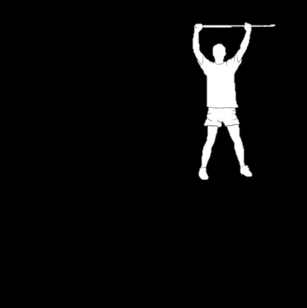
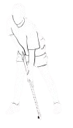
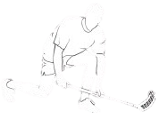
P13/P14
Från att träna ihop till att bli ETT lag
Notes:
Vi blir enligt intresseanmälningar nog spelare för ett lag i år och kommer då anmälas till tre serier istället för två som tidigare år. Barnen kommer matchas efter motstånd för att få så goda förutsättningar för utveckling som möjligt. Det vi kommer ta hänsyn till är vart man är i sin innebandyutveckling, grit (vilja) och engagemang. Det handlar alltså inte om att vara bäst eller sämst utan att skapa lag som samarbetar bra tillsammans och gör varandra bättre. Dessa lag kommer inte vara statiska utan förändras mellan matcherna. Alla kommer bli erbjudna lika många matchtillfällen.

Slide 5
Träningstider
Måndagar 17:00 – 18:15 Balder B
Tisdagar 18:00 – 19:15 Balder B
Torsdagar 19:00 – 20:00 Sörböles idrottshall
(fr.o.m mitten av oktober)
OBS! Vid träningstidens start ska man vara ombytt och färdig att starta träningen. Satsa 10min i förväg för att hinna prata av er.
Notes:
Berätta om Kick Off nästa vecka

Slide 6


Laget.se och supertext
Nyheter/ info
Kallelser
Kontaktuppgifter
Snabb
Notes:
Logga in på laget.se och se till att era uppgifter är aktuella och stämmer. Mail, mobilnummer, namn…
Svara på kallelser så fort som möjligt. Detta gäller både träningar och matcher och är viktigt för att vi ska ha tid att planera och hitta ersättare vid behov.
Supertext kommer användas ex vid matcher för att förmedla ut vilket omklädningsrum vi blir tilldelade.

Slide 7

Förväntningar – våra och era
På killarna
På er vårdnadshavare
På oss
Notes:
Vi förväntar oss att killarna kommer på träningarna och har som mål att göra sitt bästa. Att de är engagerar sig och vill. Alla kan ha en dålig dag, men vad gör man av den.
Vi är ett lag, vilket innebär att ALLA är viktiga för varandra. Det en person gör på en träning eller match påverkar alla andra på plats. Du kan alltså lyfta eller fälla laget genom att tänka jaget före laget.
Vi uppmuntrar passningar, spelstrategi, pepp och prat. Mål är ett resultat av dessa och inte av en enskild spelare.
Vi förväntar oss att ni vh svarar på våra kallelser och när vi skickar ut frågor. Vi förväntar oss att ni engagerar er i att vara möjliggörare för era barn. I IBS går alla tjänade pengar in i lagets egen kassa (SFBC, kulturhusjobb, fika etc). Det vi kräver är att man säljer fika och bemannar sekreteriatet (då är en även matchvärd) Med antalet barn blir detta sällan på ett år.
Vi ledare är föräldrar till barn i laget. Vi tar av våran fritid och lägger det på att träna barnen. Tillbaka får vi det killarna och ni ger oss. Med träningar, träningupplägg, inför matchjobb, efter matchjobb samt matcher är detta många timmar i veckan, så vi behöver att ni engagerar er tillbaka för att orka.

Slide 8
Vi behöver fler engagerade
Ansvarig att göra schema för försäljning och sekreteriat hemmamatcher
Denne tar hand om fikalådan och fyller på den hos Anna (på bågvägen) vid behov
Schema skrivs och det är sedan upp till den enskilde att byta med någon om det inte skulle passa
Ansvarig: Linda
Linda kommer även skriva ett schema över vilka träningar en vuxen är med och hjälper ledare
Lagledare: Anna

Slide 9

Övriga frågor
IBS färger är svarta shorts och svarta sockar. Långbyxor kräver dispans.
Laget tar hand om matchtröjor.
Inga smycken godkänns på match.
Glasögon är obligatoriskt.

